Slide 1
Тема 10.
Диагностирование и ТО ходовой части автомобиля.

Slide 2
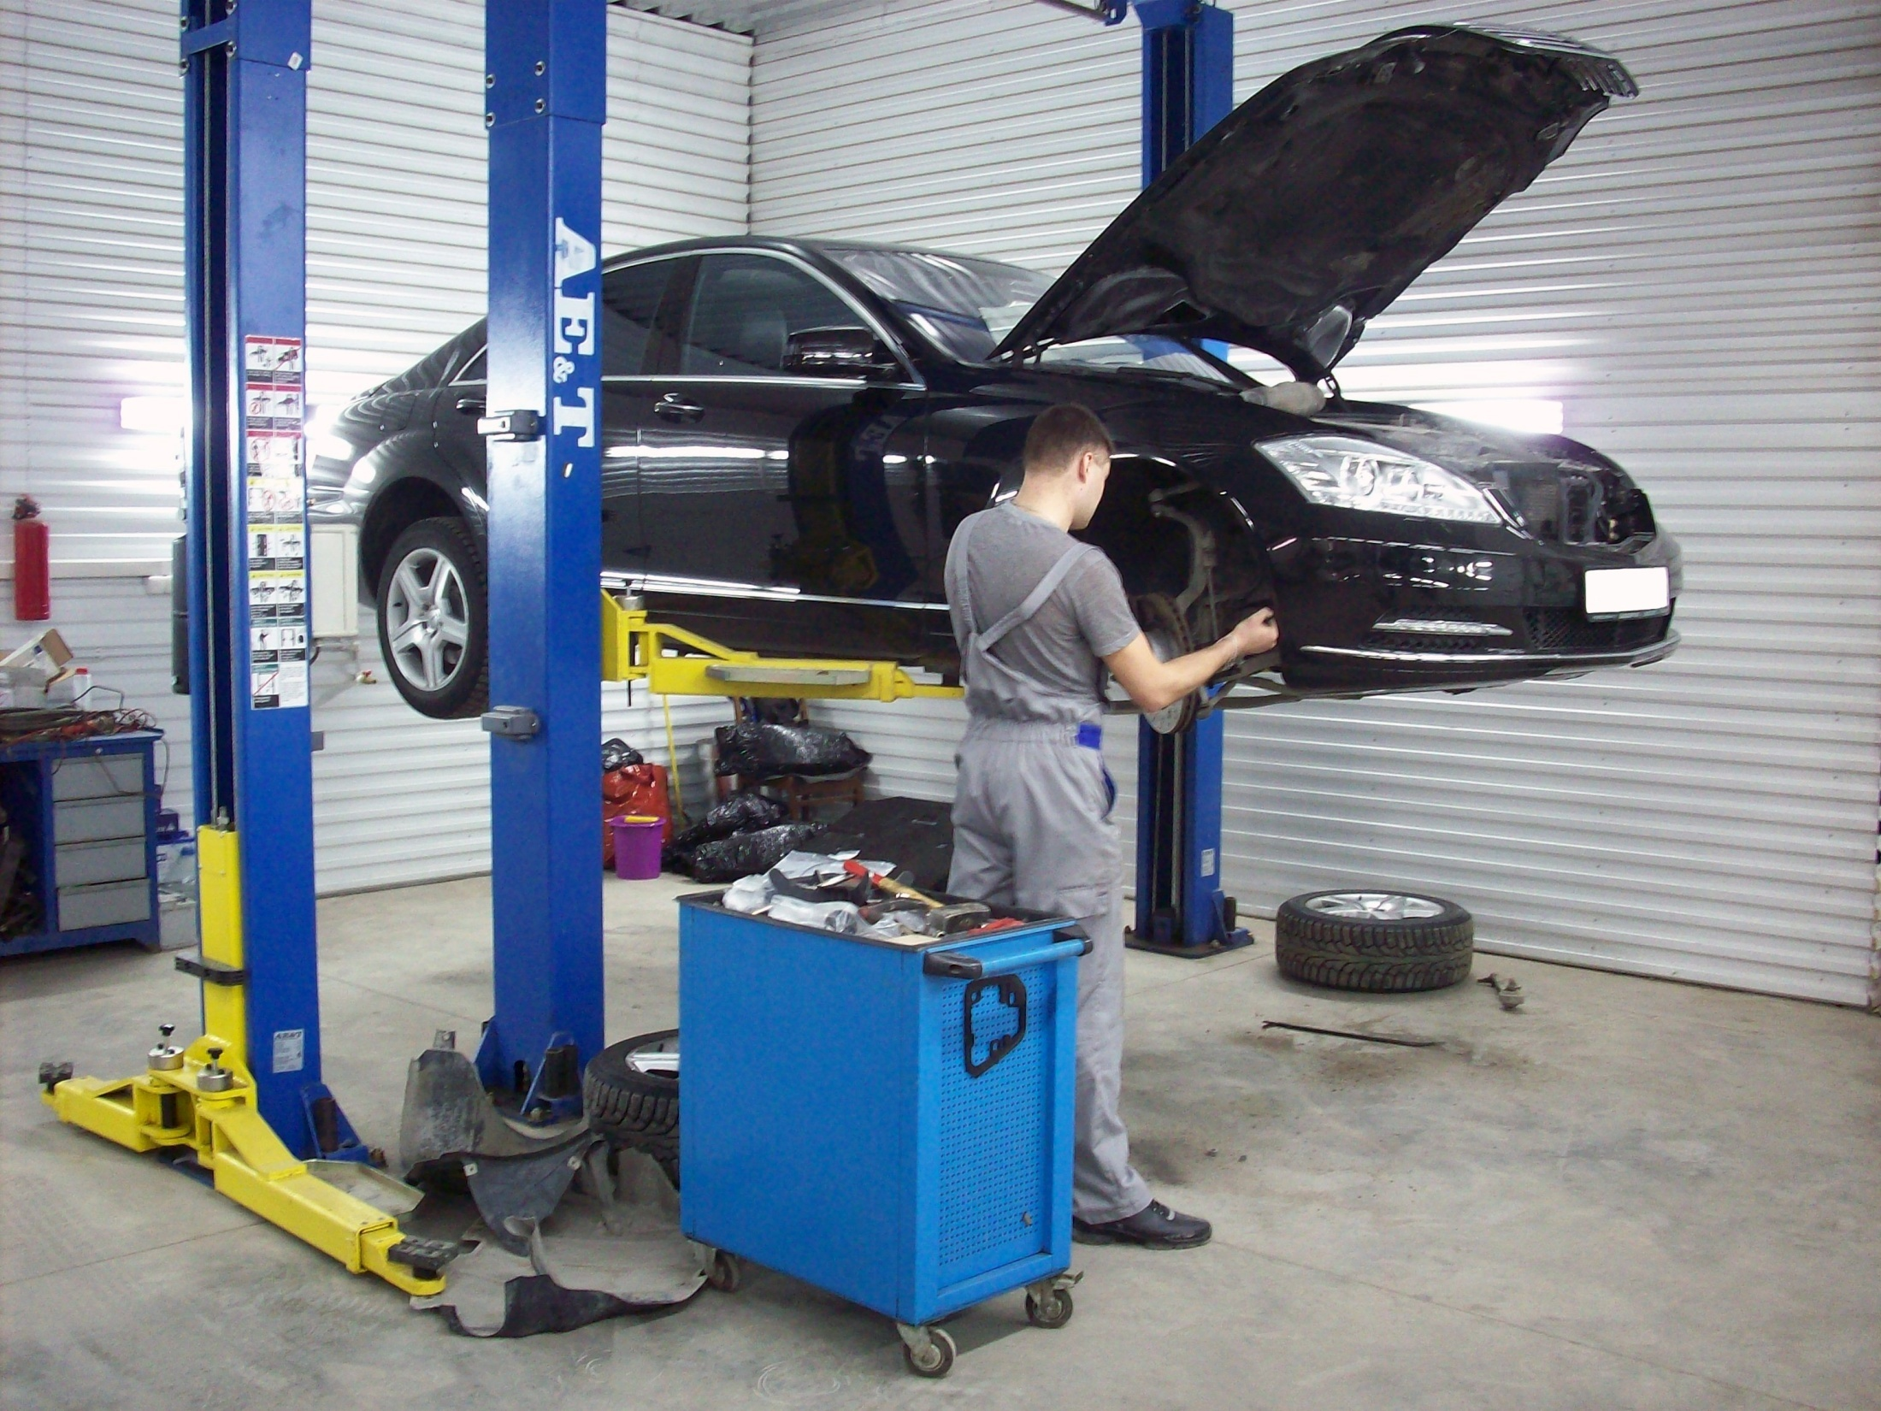

Slide 3
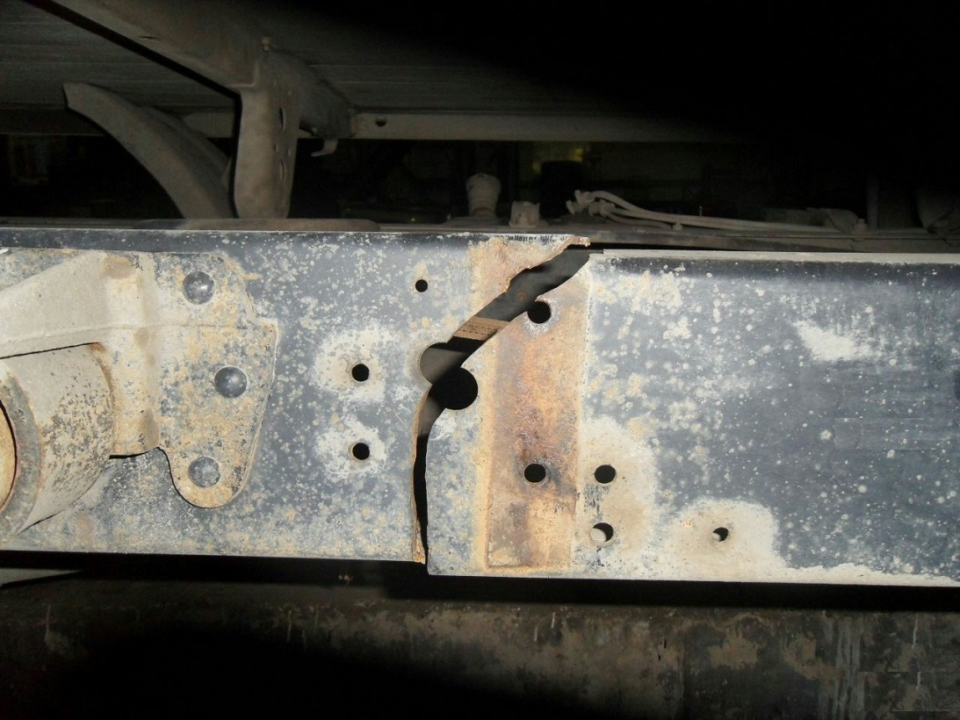
Основные неисправности ходовой части:
- изгиб, трещины и изломы продольных балок и поперечин рам;

Slide 4
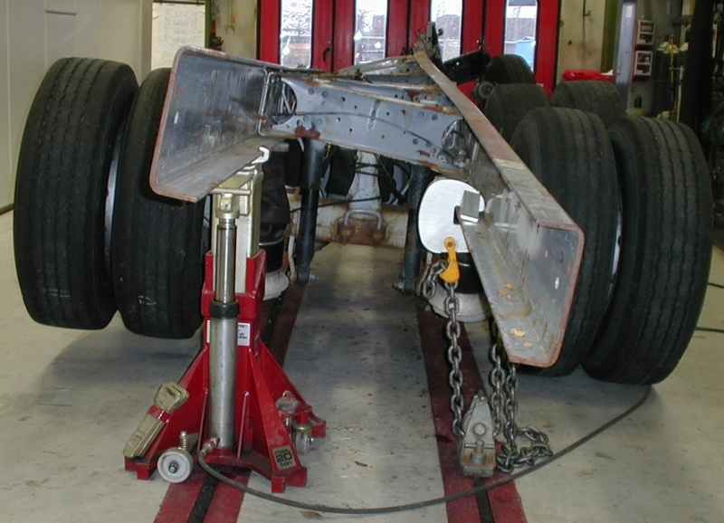

Slide 5
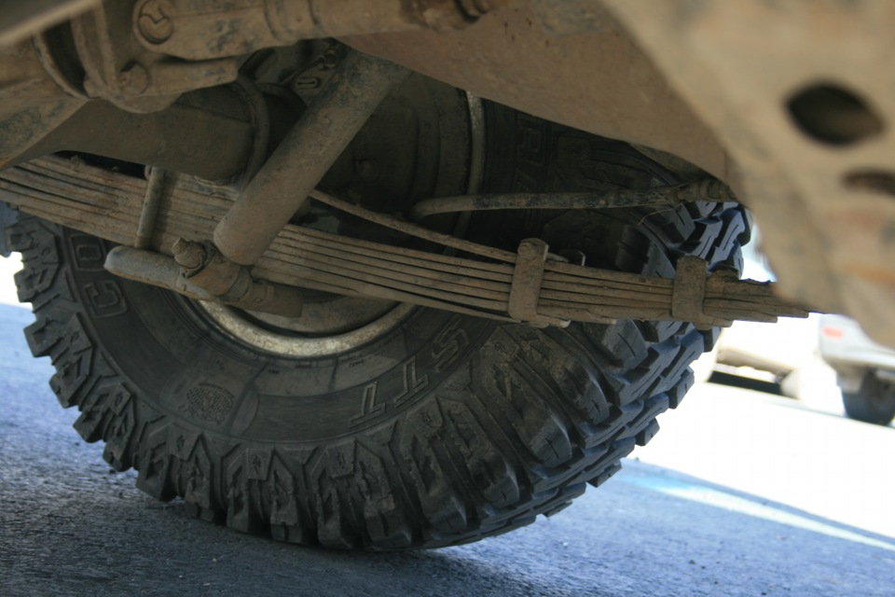
- ослабление болтовых и заклепочных соединений;
- потеря упругости рессор, поломка их листов;

Slide 6
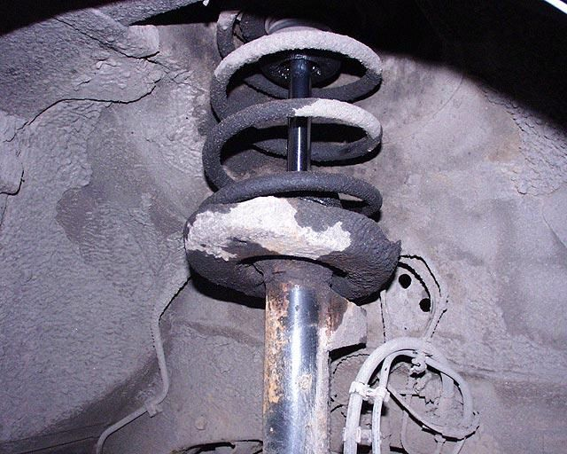
- утрата работоспособности амортизаторов;

Slide 7
- деформация передней балки;
- изнашивание шкворневых соединений;
- разработка подшипников и их гнезд в ступицах колес.
На грузовых автомобилях наблюдается: изгиб передних балок, погнутость рычагов и оси поворотной цапфы.
В передней подвеске легкового автомобиля возможны: изгибы балки, верхнего и нижнего рычагов; износ верхнего и нижнего шаровых пальцев, сухарей, вкладышей, резиновых втулок. Все это приводит к изменению углов установки управляемых колес, вызывающему ухудшение управляемости автомобилем, перерасходу топлива и износу шин. Неполадки элементов подвески влияют на плавность хода, устойчивость автомобиля в период его движения.

Slide 8
- деформация передней балки;
- изнашивание шкворневых соединений;
- разработка подшипников и их гнезд в ступицах колес.
На грузовых автомобилях наблюдается: изгиб передних балок, погнутость рычагов и оси поворотной цапфы.
В передней подвеске легкового автомобиля возможны: изгибы балки, верхнего и нижнего рычагов; износ верхнего и нижнего шаровых пальцев, сухарей, вкладышей, резиновых втулок. Все это приводит к изменению углов установки управляемых колес, вызывающему ухудшение управляемости автомобилем, перерасходу топлива и износу шин. Неполадки элементов подвески влияют на плавность хода, устойчивость автомобиля в период его движения.

Slide 9
Общая проверка ходовой части
Для обнаружения дефектов крепления и зазоров в шарнирных соединениях, сайлентблоках, кронштейнах амортизаторов ходовой части легковых и грузовых автомобилей, в подвеске двигателя, рулевом приводе, подшипниках ступиц колес и т.п., а также выявления мест возникновения различных посторонних стуков и скрипов предназначен детектор люфтов ходовой части и подвески.
Детектор люфтов представляет собой одну (две) стационарно установленные платформы, состоящие из неподвижных плит с антифрикционными наладками и подвижных площадок, которые лежат на антифрикционных накладках и могут перемещаться под воздействием штоков гидро- или пневмоцилиндров, расположенных во взаимно перпендикулярных направлениях.

Slide 10
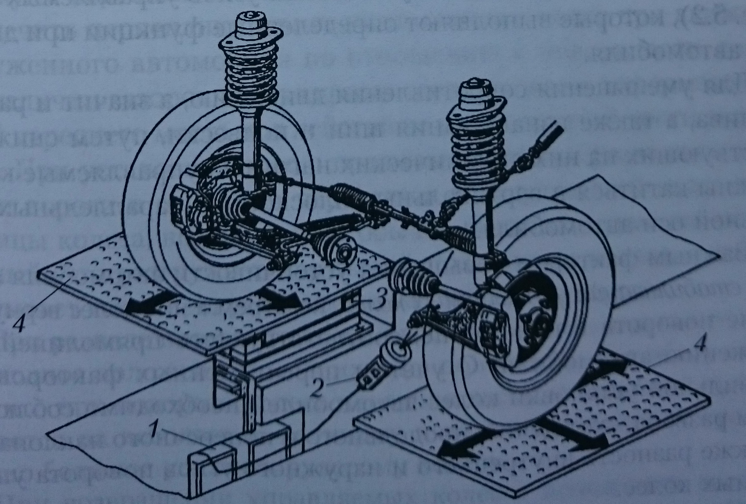
Внешний вид детектора люфтов: 1 – электрошкаф; 2 – пульт управления с электрическим фонарем; 3 – гидро- или пневмоцилиндры; 4 – подвижные площадки.

Slide 11
Принцип работы детектора заключается в принудительном перемещении колеса передней подвески автомобиля знакопеременными силами и визуальном определении соответствующих люфтов. Колеса автомобиля устанавливают на две подвижные площадки, которые под действием привода попеременно, с частотой примерно 1 Гц, перемещаются в разные стороны, имитируя движение колес по неровностям дороги. Сочлененные узлы (шаровые опоры, шкворневые соединения, шарниры рулевых тяг, узел посадки сошки руля и др.) визуально проверяют на недопустимые перемещения, стуки, скрипы.

Slide 12
В зависимости от модели стенда площадки, на которых устанавливаются колеса автомобиля, передают поперечные, поперечно­продольные или поперечно-продольные и диагональные (по диагонали под углом 45°) колебания с частотой примерно одно движение в секунду, имитируя движение но дороге. Ход площадок в одном направлении (в зависимости от модели стенда) составляет 40…150 мм. Детекторы для проверки легковых автомобилей развивают усилие около 11 кН, грузовых – около 30 кН.
Контроль соединений осуществляют визуально с помощью подсветки, вмонтированной в переносной пульт управления, на которой размещена также кнопка управления площадками.

Slide 13
Детектор люфтов может монтироваться на осмотровых канавах, эстакадах, платформенных электрогидравлических подъемниках ножничного типа (в двух исполнениях – с заглублением либо установкой на поверхности).

Slide 14
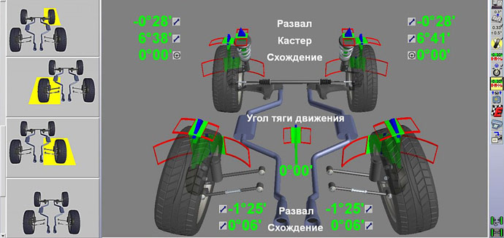
Проверка углов установки колес.

Slide 15
В автотранспортных организациях для определения углов установки колес используют динамические фиксирующие силы, действующие на элементы стенда (диагностические параметры вращающихся колес автомобиля), и статические стенды (для проверки углов установки колес неподвижного автомобиля).
Принцип действия динамических стендов следующий: колеса автомобиля при проезде площадки стенда или вращении на его роликах создают при контакте шин с опорной поверхностью боковую силу, которая фиксируется специальными устройствами. По типу опорно-воспринимающих устройств динамические стенды подразделяются на роликовые (барабанные) и площадочные. Основной недостаток динамических стендов – невысокая точность измерения. С их помощью можно лишь комплексно оценить установку колес, что затрудняет определение поэлементных неисправностей.

Slide 16
Для более точного определения углов установки управляемых колес необходимо применять статические стенды на отдельном посту, которые позволяют достаточно точно измерять величину схождения и развала колес, продольного и поперечного наклона шкворня (оси). По типу измерительных устройств эти стенды подразделяются на оптико-электрические, лазерные и электронные.

Slide 17
Проверка амортизаторов.
Амортизаторы наряду с другими системами и агрегатами обеспечивают безопасность движения автомобиля.
Внешними проявлениями неисправности амортизатора являются: продолжительное раскачивание кузова при движении по неровному дорожному покрытию; увеличивающееся колебание кузова при движении по неровному дорожному покрытию; неравномерное и неустойчивое движение колес (подпрыгивание) при движении в определенном диапазоне скоростей, в том числе и на поворотах; отклонение от заданной траектории движения автомобиля при торможении; неустойчивое прохождение поворотов и занос автомобиля; увеличенный износ шин, характеризующийся стиранием рисунка шин; появление щелчков и постороннего шума при движении автомобиля.

Slide 18
Существует несколько методов определения состояния амортизаторов:
- визуальный осмотр;
- раскачивание автомобиля;
- проверка степени нагрева амортизатора;
- оценка поведения автомобиля в движении;
- стендовая диагностика.
Визуальный осмотр предусматривает прежде всего выявление на поверхности корпуса амортизатора подтеков масла, что свидетельствует о потере герметичности и частичном или полном выходе амортизатора из строя.

Slide 19
Раскачивание автомобиля – оценка состояния амортизаторов по количеству колебательных движений кузова при раскачивании стоящего автомобиля до момента полной остановки кузова. Если амортизаторы рабочие, то после прекращения раскачивания кузов останавливается уже на первом или втором (в зависимости от интенсивности раскачивания) свободном качке.

Slide 20
Проверка степени нагрева основана на учете принципа действия гидравлических амортизаторов, которые преобразуют энергию колебаний в тепловую энергию. Из этого следует, что чем теплее амортизатор, тем эффективнее он выполняет свою функцию. Более низкая температура данного амортизатора по сравнению с другими – доказательство снижения эффективности его работы. Если на общем фоне сильно нагревается только один амортизатор, то значит, остальные полностью или частично потеряли способность гасить колебания.

Slide 21
Оценка поведения автомобиля в движении возможна потому, что при неисправных амортизаторах уже на скорости 80...90 км/ч начинает проявляться плохая управляемость автомобиля на дороге, особенно неровной, появляются продольная и поперечная раскачка, снижается курсовая устойчивость. Раскачка имеет слабо затухающий характер и при очередных неровностях ее амплитуда увеличивается. При движении по кривой автомобиль плохо или с большим опозданием реагирует на поворот рулевого колеса.

Slide 22
Стендовая диагностика – самый точный метод определения состояния амортизаторов. Существует два способа данной проверки: на автомобиле при установке его колеса на рабочие площадки вибрационного стенда; проверка величины демпфирующего усилия снятого амортизатора на специальном измерительном стенде. Второй способ дает более точные результаты, однако из-за неудобств и сложностей, вызванных необходимостью снимать амортизаторы, он не нашел широкого применения, тогда как первый способ распространен достаточно широко.

Slide 23
Регулировочные работы ходовой части автомобилей.
Проверка состояния рессоры – оценка состояния рессоры по величине прогиба. Для проверки автомобиль в снаряженном состоянии устанавливается на осмотровую канаву или площадку. Между центрами пальцев рессор устанавливают нить или линейку и проверяют размер А между линией, соединяющей центры пальцев, и основной рессорой. Если размер А меньше указанных в технической характеристике, то это свидетельствует о проседании рессоры.
Значительные прогибы указывают на ослабление листов и малое трение между ними, ограниченные говорят о высоком трении, вызываемом задирами или поломками листов и другими причинами.

Slide 24
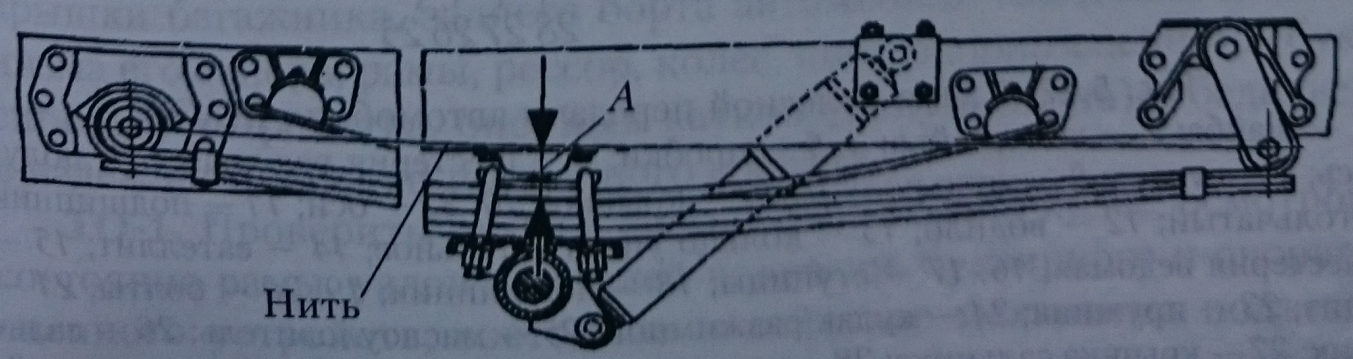
Регулировочные работы ходовой части автомобилей.
Проверка состояния рессоры – оценка состояния рессоры по величине прогиба. Для проверки автомобиль в снаряженном состоянии устанавливается на осмотровую канаву или площадку. Между центрами пальцев рессор устанавливают нить или линейку и проверяют размер А между линией, соединяющей центры пальцев, и основной рессорой. Если размер А меньше указанных в технической характеристике, то это свидетельствует о проседании рессоры.

Slide 25
Значительные прогибы указывают на ослабление листов и малое трение между ними, ограниченные говорят о высоком трении, вызываемом задирами или поломками листов и другими причинами.
Регулировку подшипников ступиц передних колес грузовых автомобилей проверяют при свободно вращающемся тормозном барабане (не должно быть задевания тормозных колодок). Регулировочную гайку ступицы затягивают ключом до отказа усилием одной руки и отпускают на три-четыре прорези коронки или 0,2...0,3 оборота до совпадения с отверстием для шплинта или ближайшего отверстия в замочном кольце с штифтом.

Slide 26
Проверка и регулировка подшипников задних ступиц колес (на примере автомобилей МАЗ) производится в следующей последовательности. Поднимают заднюю часть автомобиля и сливают масло из колесных передач. Снимают полуоси и разбирают колесную передачу. Далее проверяют легкость вращения колеса, которое должно вращаться от толчка рукой (при тугом вращении выясняют причины и устраняют их). Поворачивая ступицу, затягивают гайку 33, затем отворачивают ее на 60...75^{о} и проверяют ступицу на легкость вращения; она должна вращаться без люфта.

Slide 27
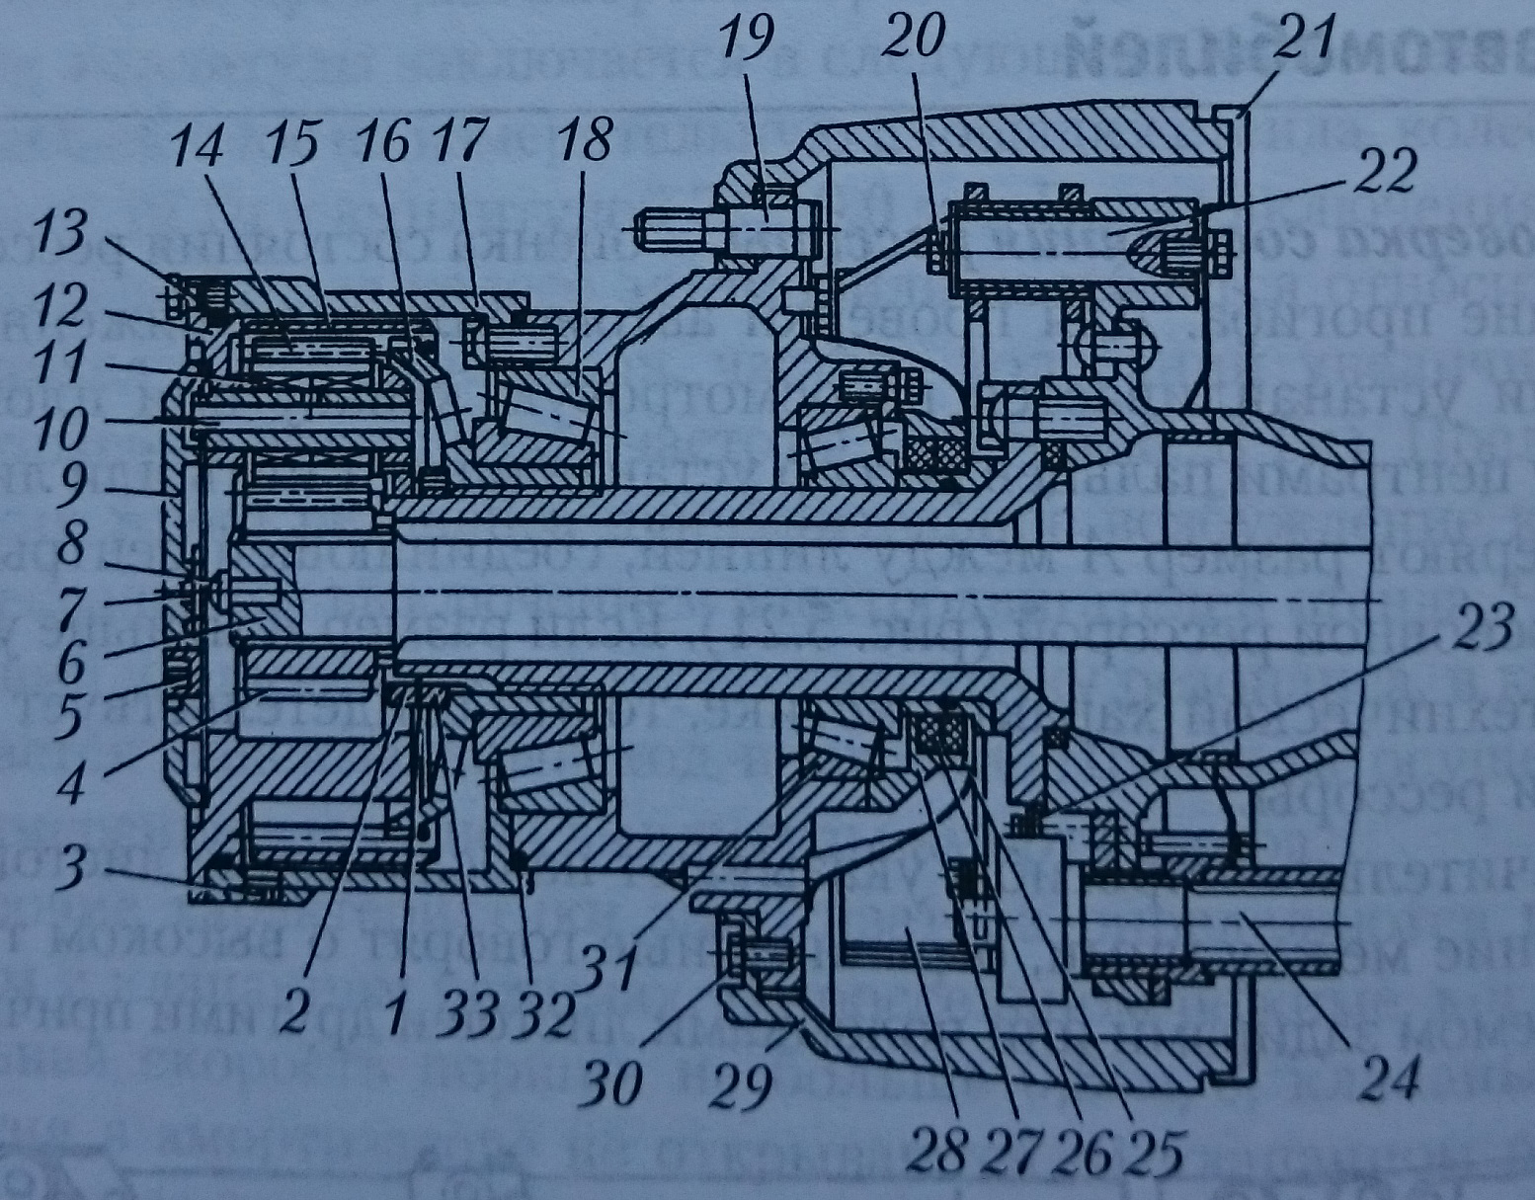
Схема колесной передачи автомобиля МАЗ: 1 – шайба; 2 – контргайка; 3, 5 – пробки; 4 – шестерня ведущая; 6 – полуось; 7 – сухарь; 8 – упор полуоси; 9 – крышка; 10, 22 – оси; 11 – подшипник игольчатый; 12 – водило; 13 – кольцо уплотнительное; 14 – сателлит; 15 – шестерня ведомая; 16, 17 – ступицы; 18 – подшипник; 19, 20 – болты; 21 – щит; 23 – пружина; 24 – кулак разжимной; 25 – маслоуловитель; 26 – сальник; 27 – крышка сальника; 28 – колодка тормозная; 29 – барабан тормозной; 30 – болт; 31 – подшипник; 32 – кольцо уплотнительное; 33 – гайка.

Slide 28
Устанавливают шайбу 1, затягивают контргайку 2 и стопорят ее отгибом уса стопорной шайбы, затем проверяют еще раз вращение ступицы; осевого люфта при этом не должно ощущаться. Правильность регулировки определяют после пробега автомобиля по степени нагрева ступицы, температура которой не должна превышать 60 ^{о}С (при более высокой температуре ступицы рука не выдерживает длительного прикосновения).
Подшипники качения и внутреннюю полость ступицы предварительно заполняют тугоплавкой смазкой и ставят колпаки ступиц.

Slide 29
Износ шкворневого узла определяют прибором модели Т1. Индикатор прибора закрепляют струбциной на балке моста автомобиля. Колесо вывешивают и подводят измерительный стержень индикатора к нижней части опорного тормозного диска (щита). Если есть износ шкворневого узла, то при опускании колеса до соприкосновения с опорной поверхностью будет выбран зазор и индикатор покажет его значение. Сопряжение с зазором до 1,5 мм считается достаточным, а подшипники – годными к дальнейшей эксплуатации.
Погнутость балки переднего моста определяют различными приспособлениями (шаблонами, линейками, угольниками). Балки правят под прессом в холодном состоянии.

Slide 30
ТО ходовой части.
ЕО. Проверить состояние дверей кабины, платформы, оперения, номерных знаков, механизмов дверей, запорного механизма опрокидывающейся кабины, запоров бортов платформы, капота, крышки багажника, заднего борта автомобиля-самосвала и механизма его запора, рамы, рессор, колес, шин, опорно-сцепного (буксирного) устройства, опорных катков (полуприцепа); убедиться в надежности сцепки прицепного состава.
ТО-1. Проверить: люфт подшипников ступиц колес; осмотром состояние рамы, узлов и деталей подвески, буксирного и опорно­сцепного устройств; состояние и действие механизма подъема опорных катков (полуприцепа); крепление стремянок и пальцев

Slide 31
ТО-1. Проверить: люфт подшипников ступиц колес; осмотром состояние рамы, узлов и деталей подвески, буксирного и опорно­сцепного устройств; состояние и действие механизма подъема опорных катков (полуприцепа); крепление стремянок и пальцев рессор, крепление колес; герметичность пневматической подвески; состояние шин и давление воздуха в них (удалить посторонние предметы, застрявшие в протекторе и между спаренными колесами).

Slide 32
ТО-2. Проверить: состояние цапф поворотных кулаков и упорных подшипников, состояние подшипников ступиц передних колес и сальников ступиц, крепление клиньев шкворней; состояние и правильность установки балки передней оси. Проверить и при необходимости отрегулировать углы установки передних колес; при необходимости провести статическую и динамическую балансировку колес. Проверить также правильность расположения (отсутствие перекосов) заднего (среднего) моста, состояние рамы, буксирного устройства, крюков, подвески, шкворня опорно-сцепного устройства; крепление хомутов, стремянок и пальцев рессор, амортизаторов, реактивных штанг и оси балансирной подвески; герметичность амортизаторов, состояние и крепление их втулок.

Slide 33
Проверить состояние и действие механизмов подъема опорных катков полуприцепа; при необходимости заменить втулки. Отрегулировать подшипники ступиц колес. Проверить состояние: колесных дисков и крепление колес; шин и давление воздуха в них; удалить посторонние предметы, застрявшие в протекторе; проверить крепление запасного колеса. Проверить: состояние и действие запорного механизма, упора-ограничителя и страхового устройства опрокидывающейся кабины; состояние и действие замков, петель и ручек дверей кабины; крепление платформы к раме автомобиля, держателя запасного колеса; у полуприцепа состояние и крепление средней стойки; крепление крыльев, подножек, брызговиков. Осмотреть поверхности кабины и платформы; при необходимости зачистить места коррозии и нанести защитное покрытие.

